Slide 1
Game Theory of Mind
报告人： 李宇航

Slide 2
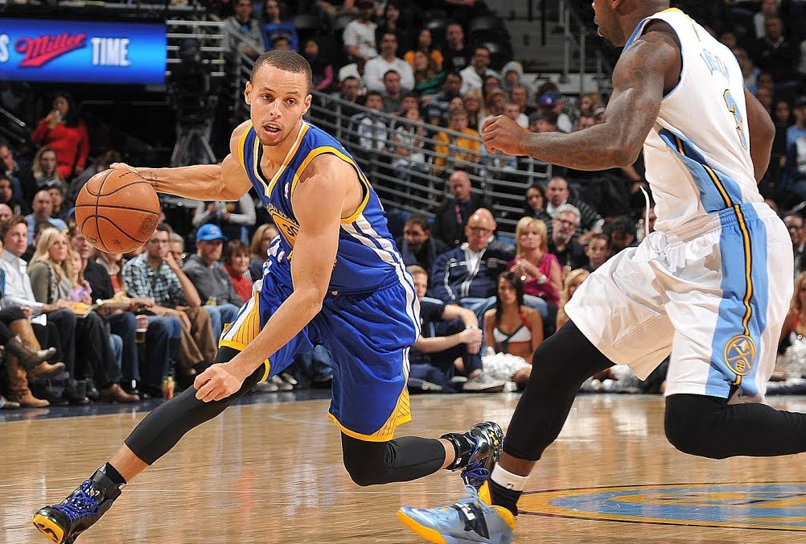
Representing？ Inferring？
第一层：向篮筐移动
第二层：防守者会堵截我的移动，所以假装向篮筐移动实际上变向去另一侧
第三层：防守者知道我会做假动作，所以假装做假动作实际上继续走原来的方向
第四层：防守者知道我会假装做假动作之后直接突破，所以假装假动作之后再接真的假动作
。。。

Slide 3

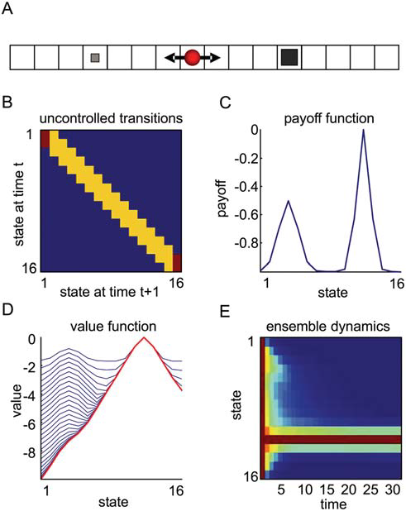
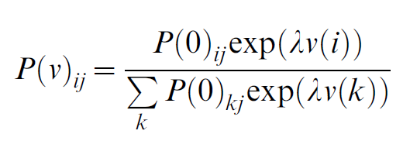
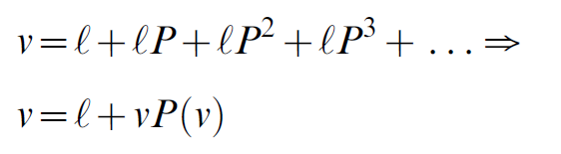

One agent game
转移矩阵:
Value function:
Pay-off function:
inverse temperature: $λ$

Slide 4

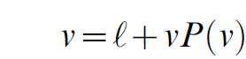






One agent game
转移矩阵:
Pay-off function:
Value function:
$$v_{1}=l$$
$v_{2}=l+lP=$ ${l+v}_{1}P$
$$v_{3}=l+lP+lP^{2}=l+v_{2}P$$
又因为，当$τ→∞$，有
所以
$$v_{τ+1}=l+v_{τ}P\left(v\right)=v_{t}$$
收敛标准

Slide 5

One agent game
转移矩阵:
Value function:
Pay-off function:
inverse temperature: $λ$

Slide 6


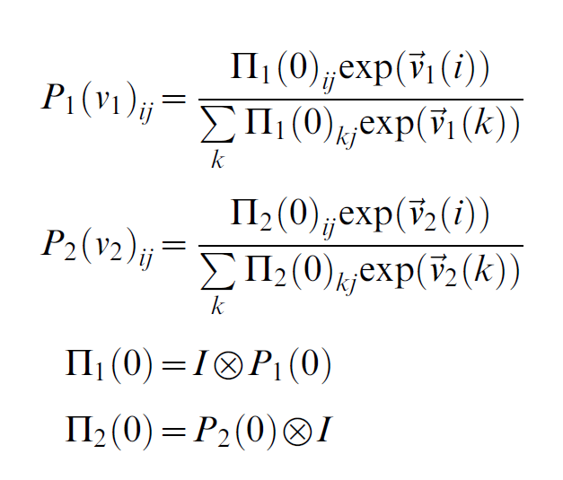


two agent game
S1
S2
Kronecker tensor product:

Slide 7
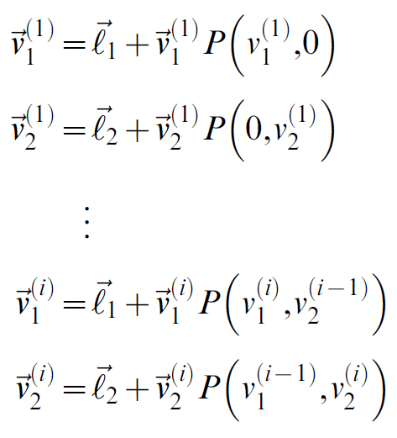

multiple agent game
quantal response equilibria(QRE)

Slide 8
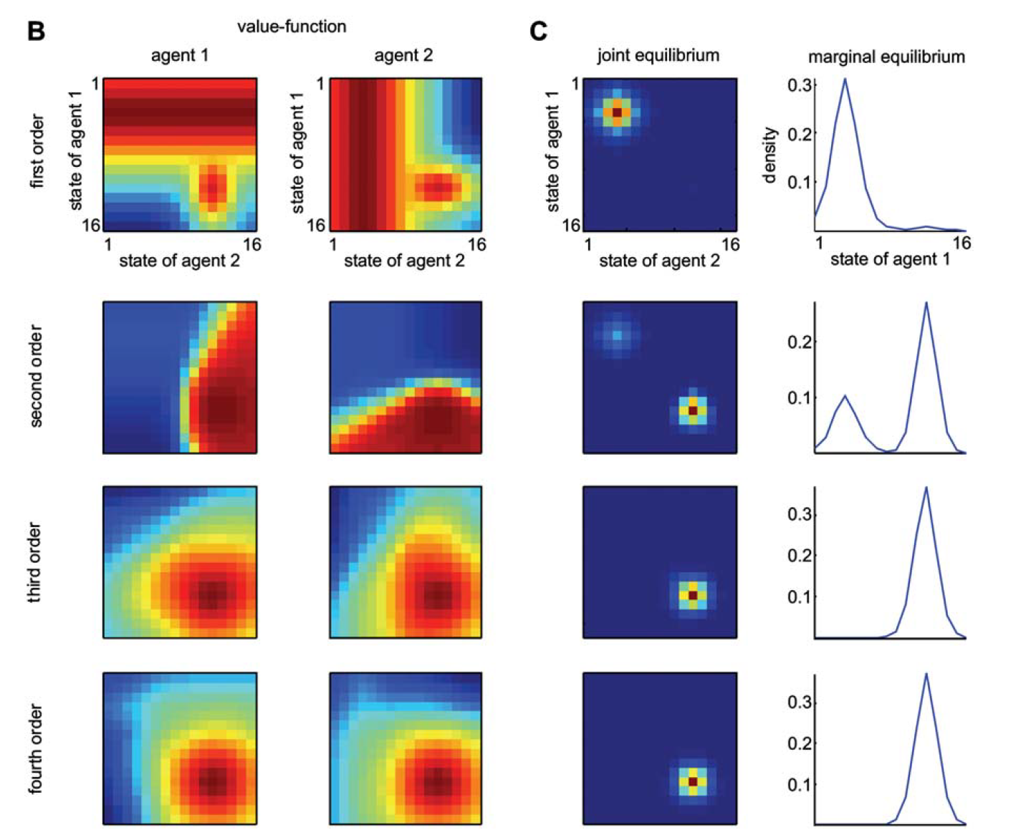
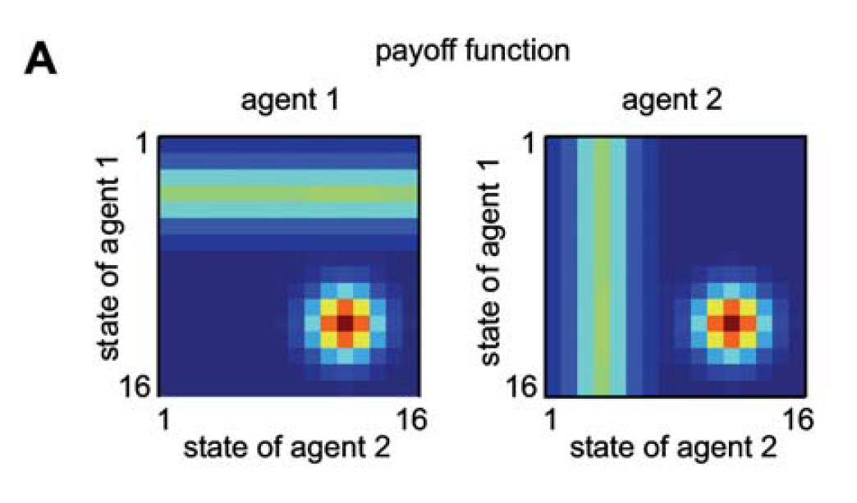
Stag hunt game
1: 不知道对方的目的，当作不存在
2：知道对方的目的，但是对方是无意识的电脑，不知道我的目的
3：对方是把我当成电脑的人
4：对方是把我当成人的人，但是以为我把他当成电脑

Slide 9
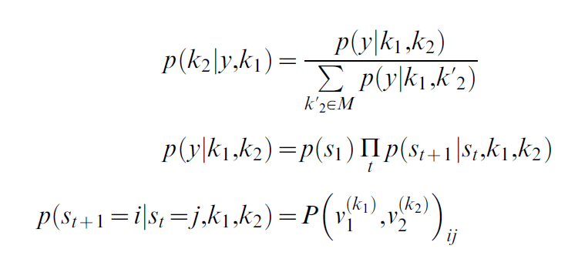
Inferring an Agent’s Strategy
k1: my order of strategy
k2: opponent’s order of strategy
y: observed data

Slide 10
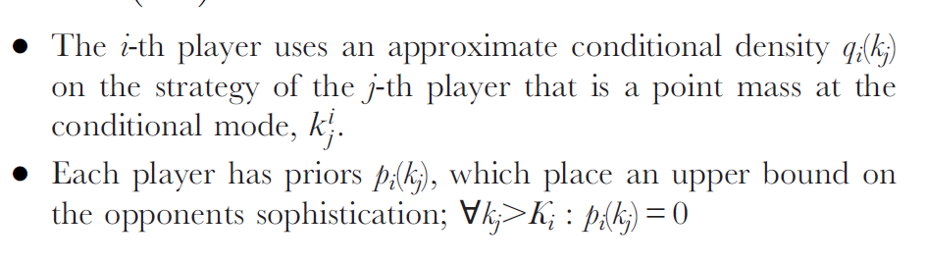
Inferring an Agent’s Strategy
Bounded Rationality

Slide 11
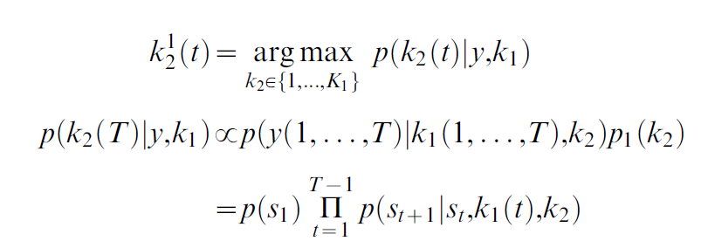
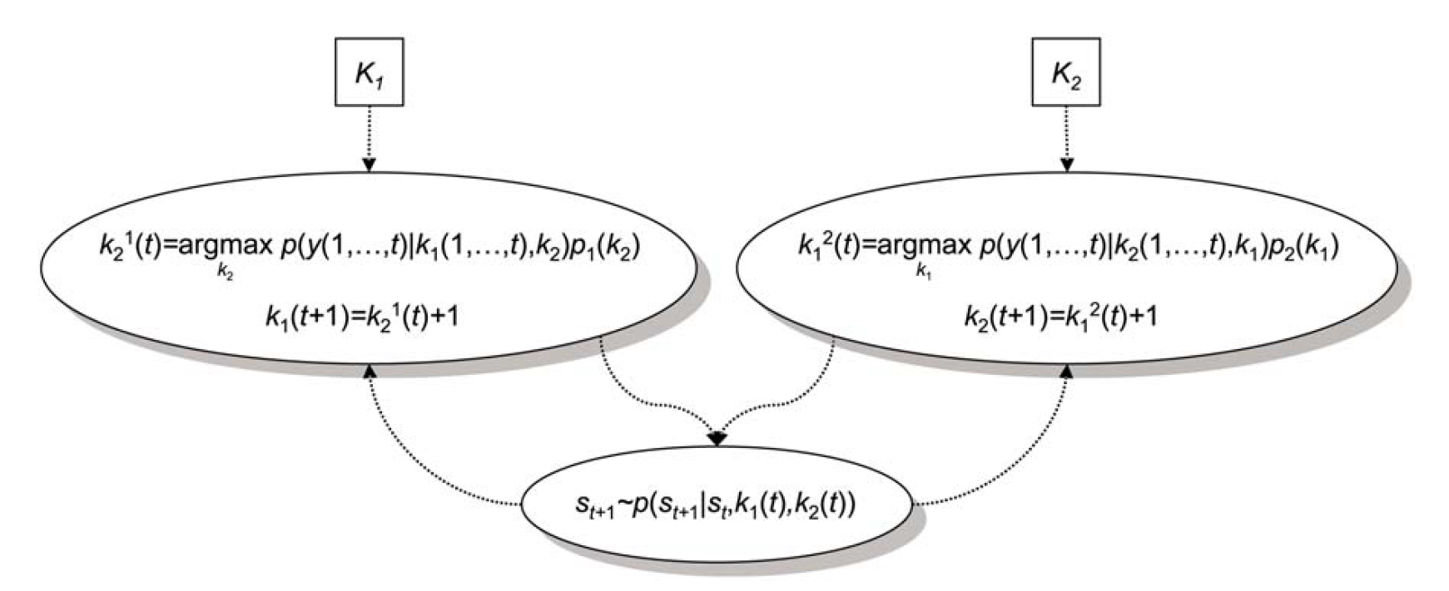
Inferring an Agent’s Strategy

Slide 12
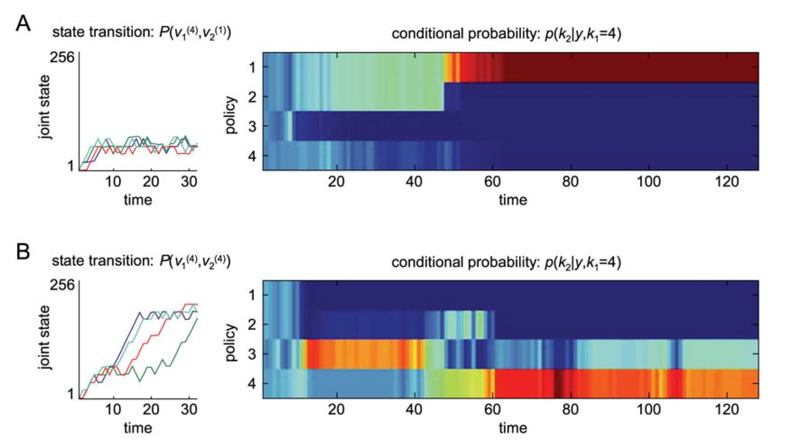
Simulation

Slide 13
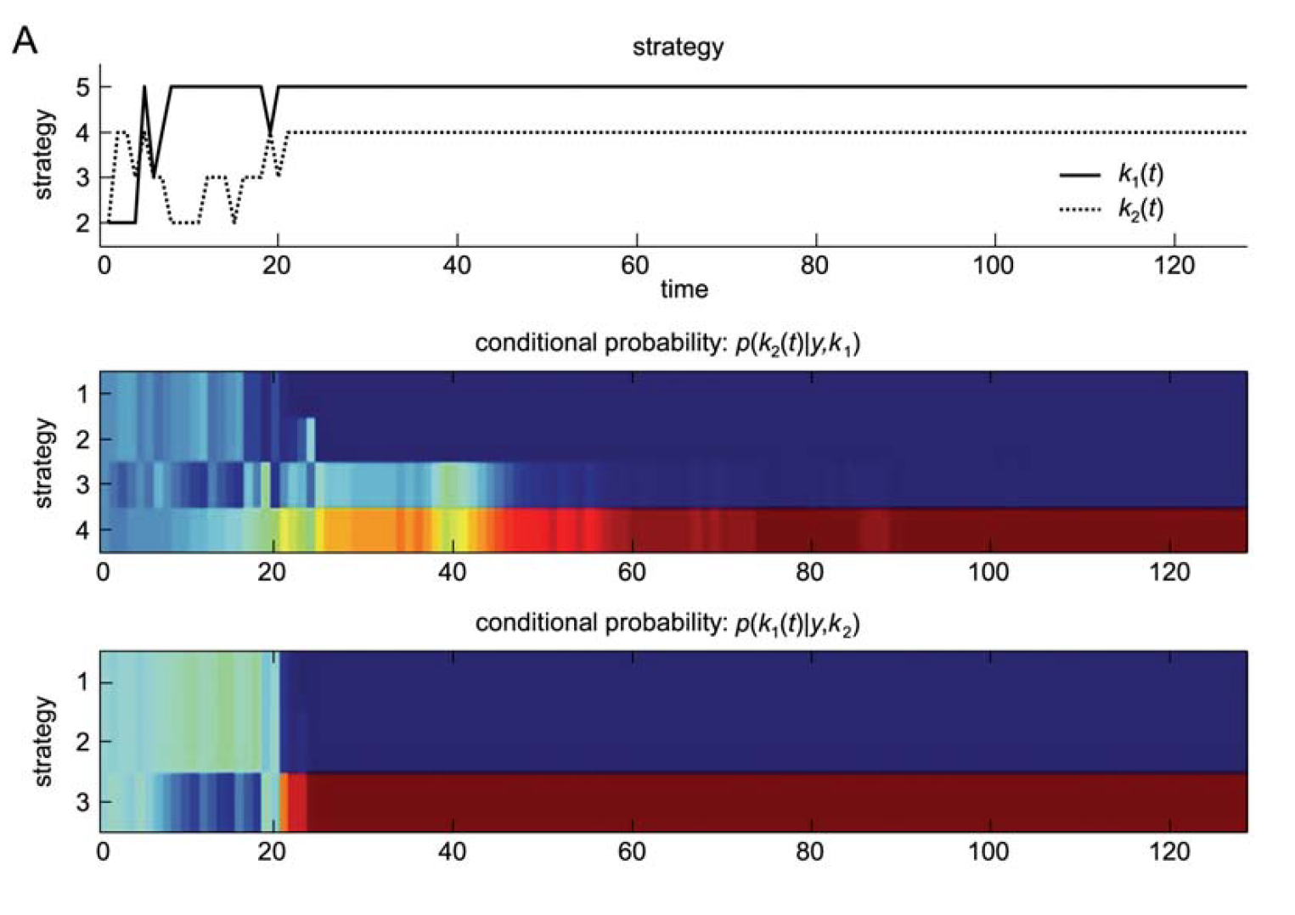
Simulation
K1=4
K2=3

Slide 14
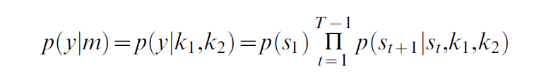
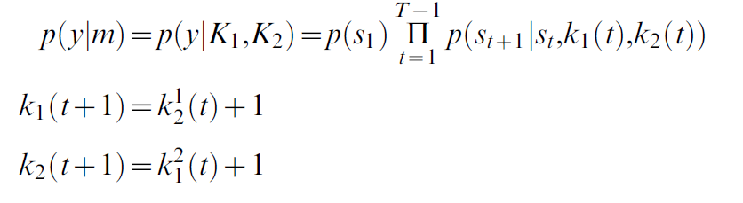
Fix VS ToM
Fix
ToM

Slide 15
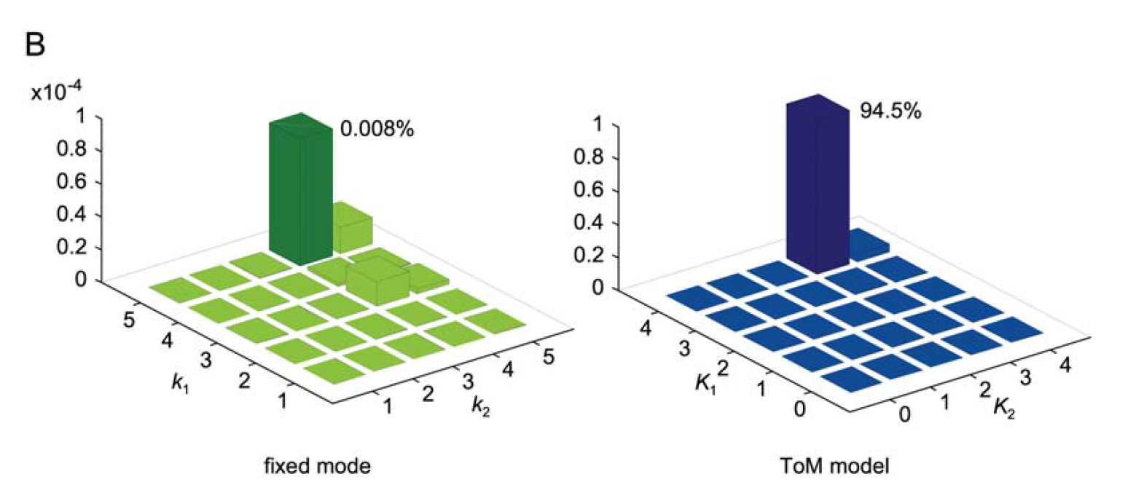
Fix VS ToM

Slide 16
Experiments

Slide 17
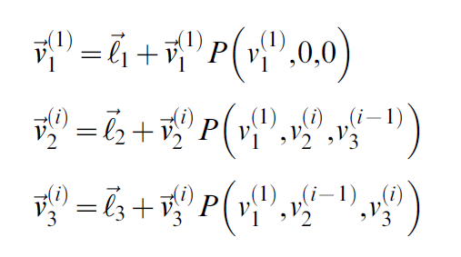
Experiments
stag
subject
Computer
Initial:15
Rabbit: 10
Stag: 20
Minus 1 each step

Slide 18
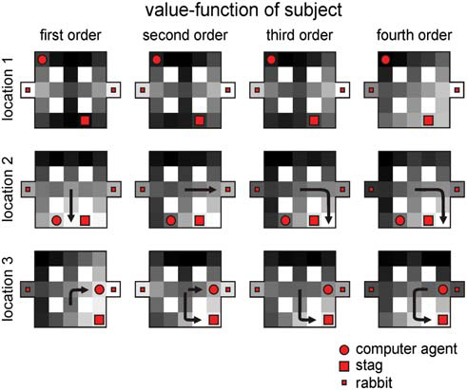
Simulation results: value function

Slide 19
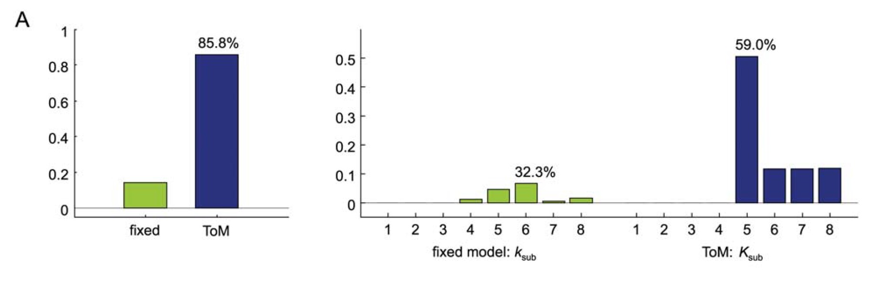
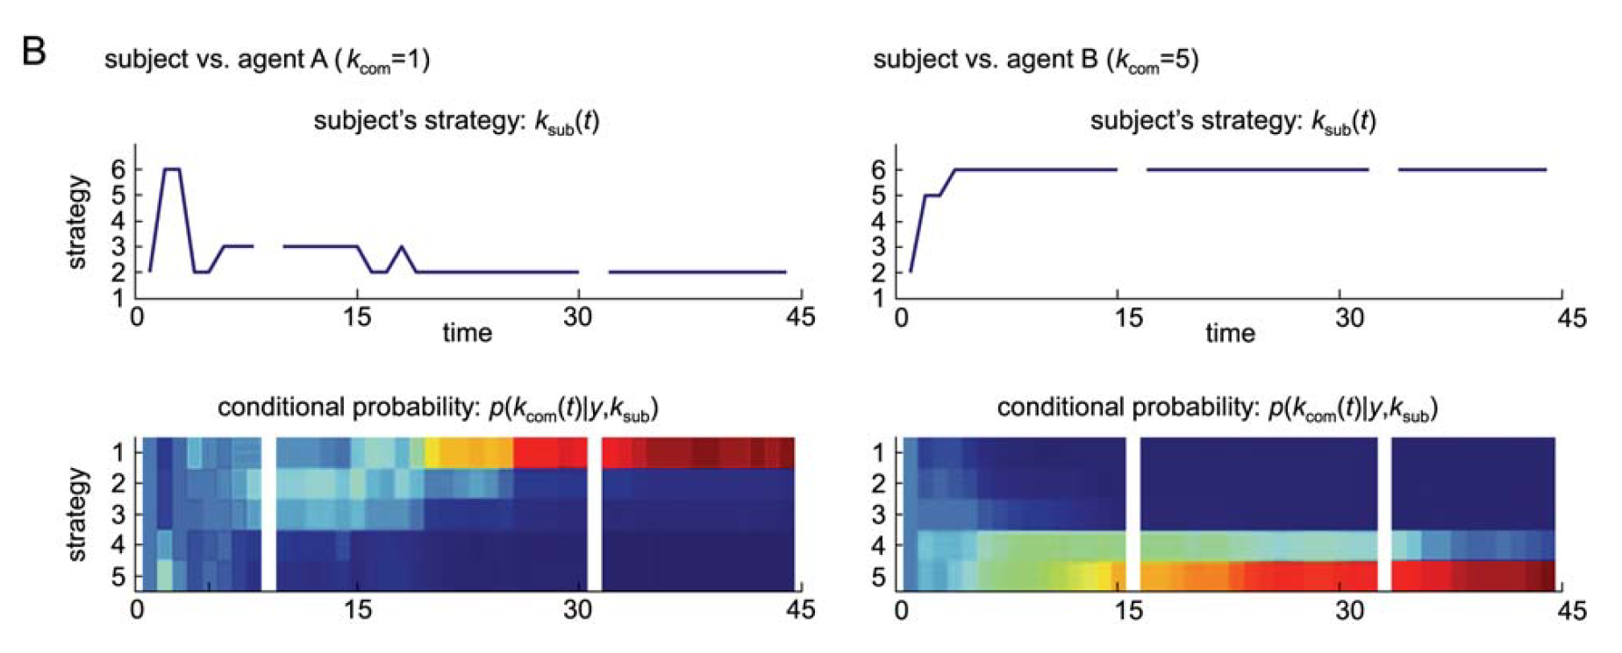
Results

